Slide 1
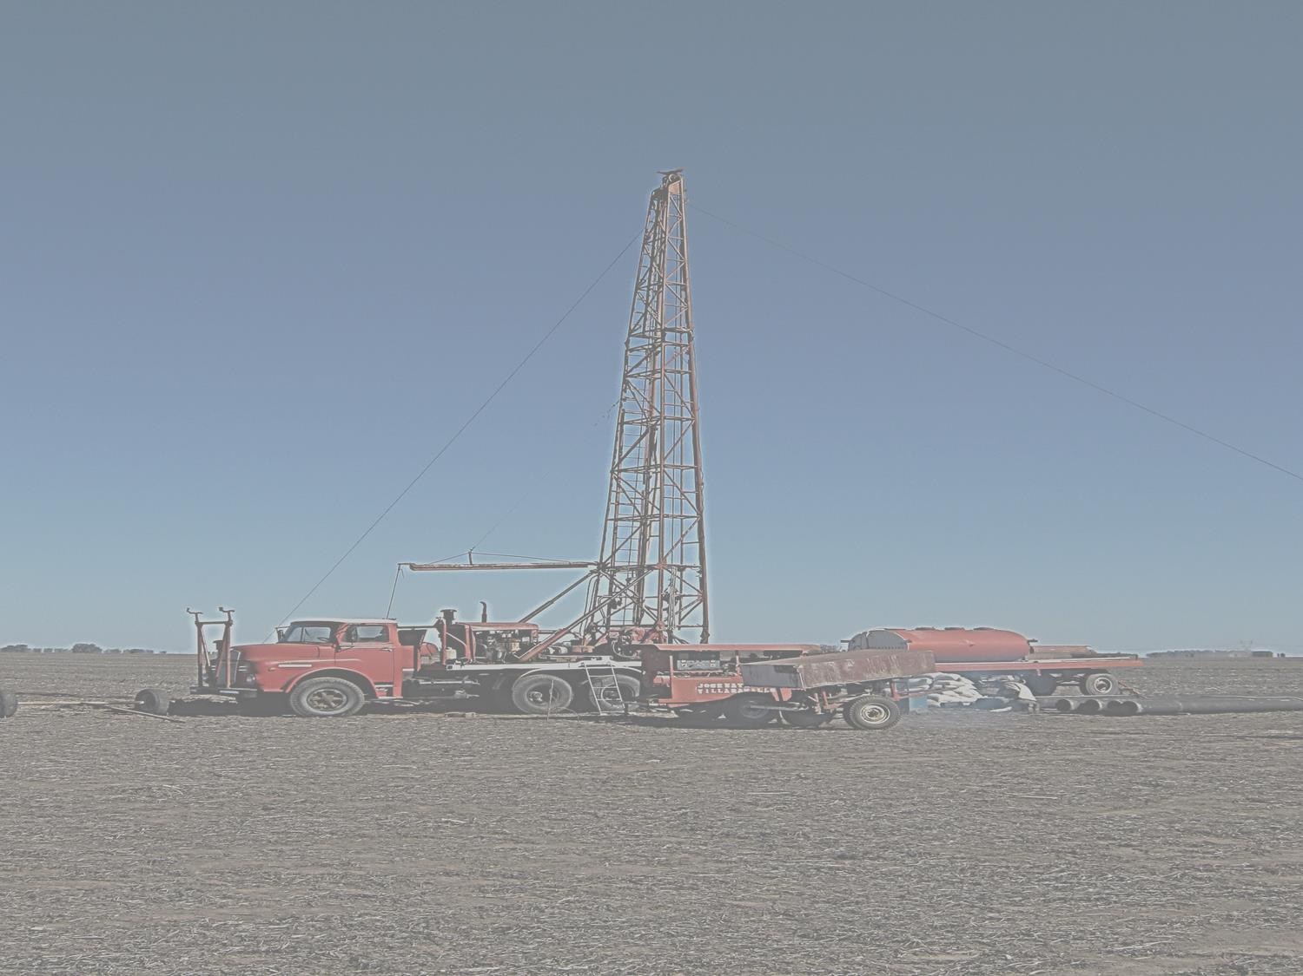
JOSÉ NORBERTO NATALINI
CONSULTORA HIDRÁULICA S.R.L
GUERRICO 48 - VILLA RAMALLO
PCIA. BUENOS AIRES
TEL 03407-15467280/81
E-mail : jnataliniconsultorahidraulica@gmail.com

Slide 2
JOSÉ NORBERTO NATALINI
CONSULTORA HIDRÁULICA
José N. Natalini Consultora Hidráulica S.R.L. es una empresa de Ingeniería Hidráulica con cimientos en la Hidrogeología, estando
vigente desde 1970.
El objeto de ésta es prestar servicio de ingeniería y consultoría en lo que refiere al abastecimiento de agua potable, como así también
para la industria o rural. Con el fin de satisfacer las necesidades inmediatas de los clientes con problemáticas, en el estudio y provisión
de agua potable e impacto ambiental.
Prestando servicios en equipamiento, perforaciones en general, riego, redes sanitarias, saneamiento urbano y rural, control de contaminación
entre otros, referentes a los recursos hídricos.
La compañía además se encuentra presente en el planeamiento ambiental en sectores como la industria química, hidrocarburos, alimentación
y agroquímicos.
José N. Natalini Consultora Hidráulica cuenta con profesionales y equipamiento para dar soluciones a las problemáticas mencionadas.

Slide 3
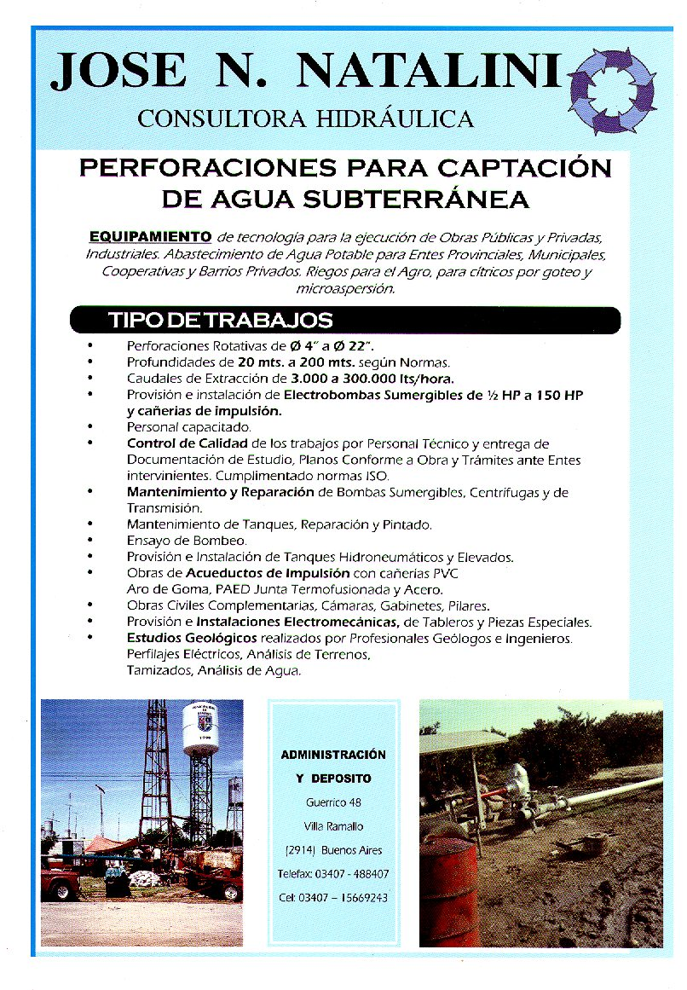
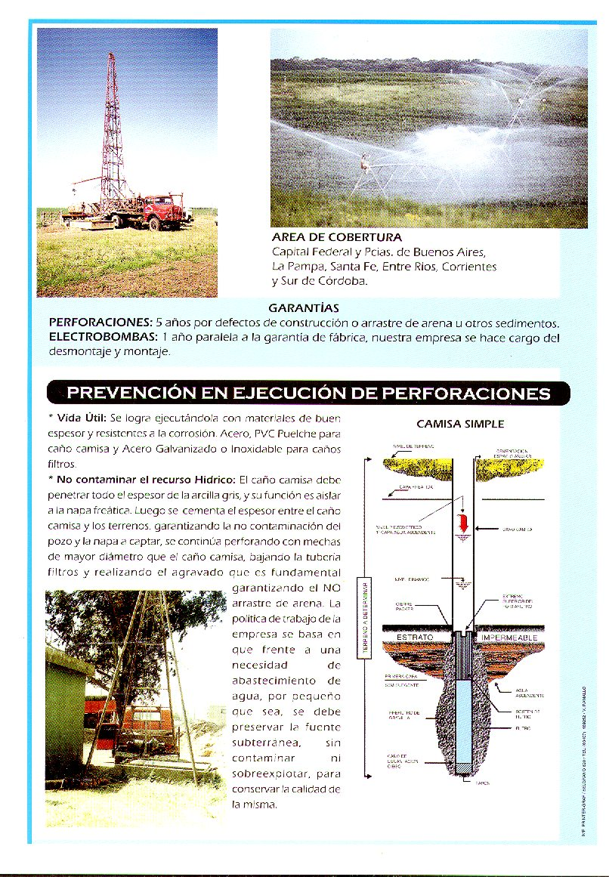
JOSÉ NORBERTO NATALINI
CONSULTORA HIDRÁULICA

Slide 4
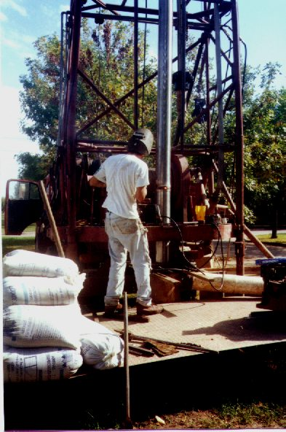
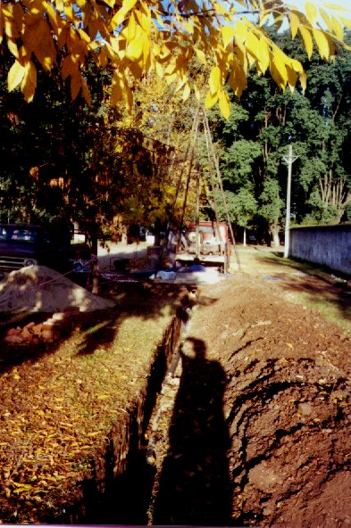
JOSÉ NORBERTO NATALINI
CONSULTORA HIDRÁULICA
POZO DE EXPLOTACIÓN DE AGUA POTABLE PARA LOCALIDAD
DE PEREZ MILLÁN PCIA.BS.AS.
CAÑERÍA DE IMPULSIÓN EN DICHA LOCALIDAD.

Slide 5
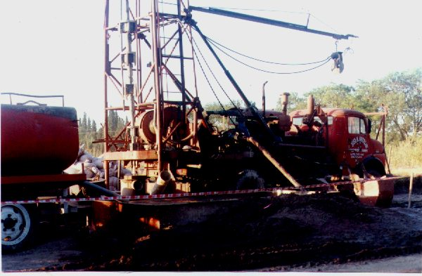
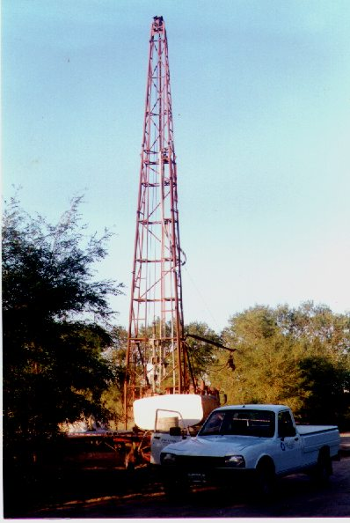
JOSÉ NORBERTO NATALINI
CONSULTORA HIDRÁULICA
POZO DE EXPLOTACIÓN DE AGUA
POTABLE.
AZURIX LOCALIDAD DE CHIVILCOY PCIA.BS.AS.

Slide 6
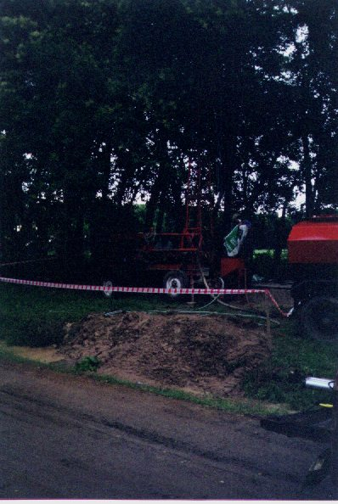
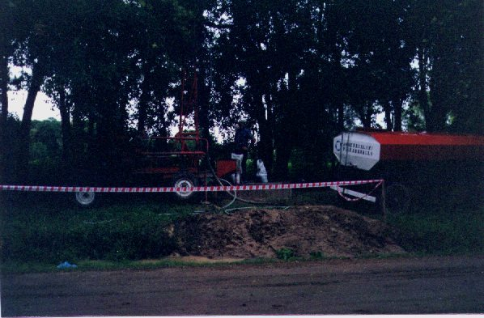
JOSÉ NORBERTO NATALINI
CONSULTORA HIDRÁULICA
REALIZACIÓN DE POZOS PILOTOS
AZURIX LOCLIDAD DE CHIVILCOY
PCIA.BS.AS.
CONSTRUCCIÓN DE POZOS DE EXPLOTACIÓN
Y CONEXIÓN A RED.

Slide 7
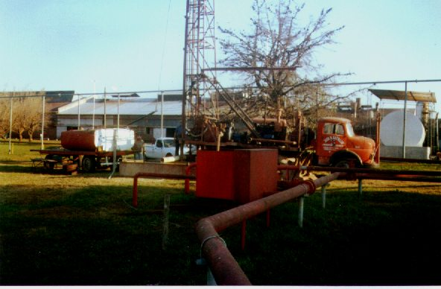
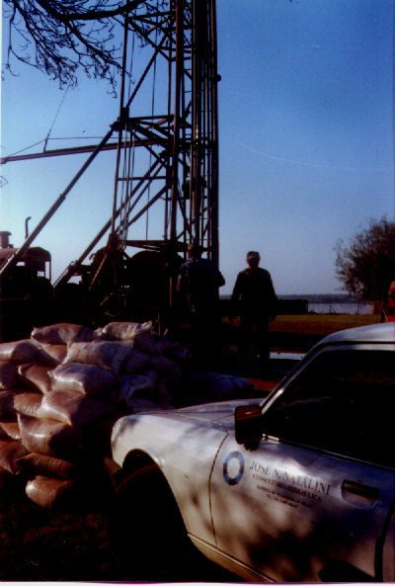
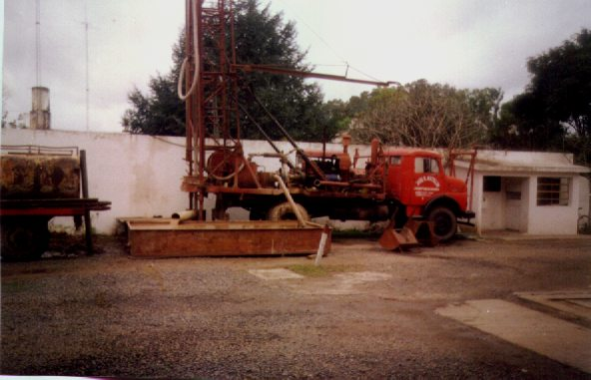
JOSÉ NORBERTO NATALINI
CONSULTORA HIDRÁULICA
AGUA PARA LAS INDUSTRIAS.
FIPLASTO S.A. LOCALIDAD DE
RAMALLO PCIA.BS.AS.
AGROINDUSTRIAS INCA.
V.RAMALLO PCIA.BS.AS
CONSTRUCCIÓN DE CAÑERÍA Y
MANIFOLDS

Slide 8
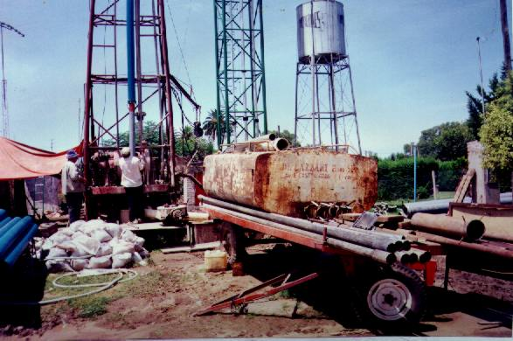
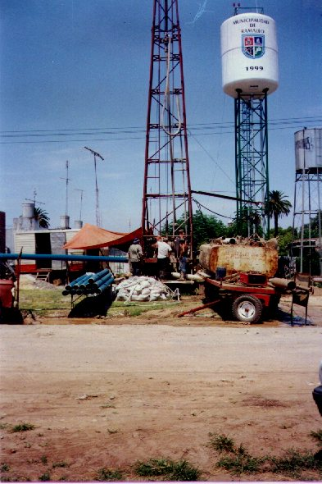
JOSÉ NORBERTO NATALINI
CONSULTORA HIDRÁULICA
PERFORACIÓN Y CONSTRUCCIÓN
DE RED DE AGUA POTABLE. (SPAR)
LOCALIDAD DE EL PARAÍSO
RAMALLO PCIA BS.AS.

Slide 9
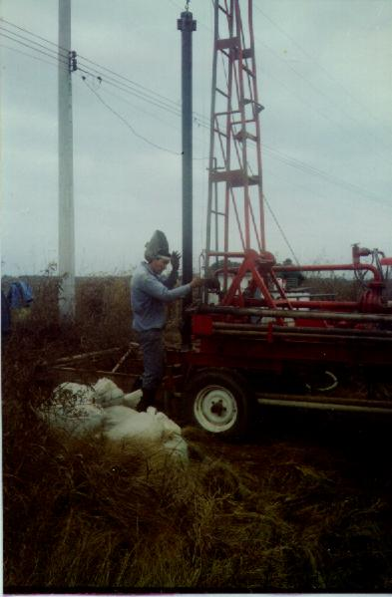
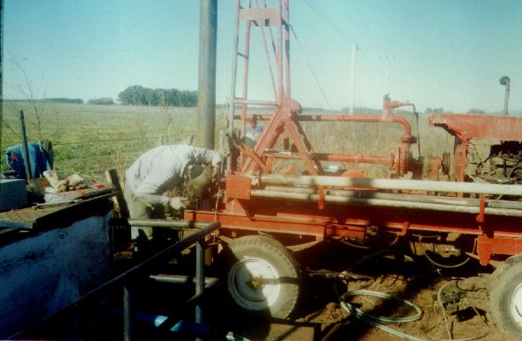
JOSÉ NORBERTO NATALINI
CONSULTORA HIDRÁULICA
EXTRACCIÓN DE AGUA POTABLE PARA
LA LOCALIDAD DE CARLOS TEJEDOR.
LOCALIDAD DE PASTEUR PCIA.BS.AS.
INTERCONEXIÓN DE BATERIAS DE POZOS.

Slide 10
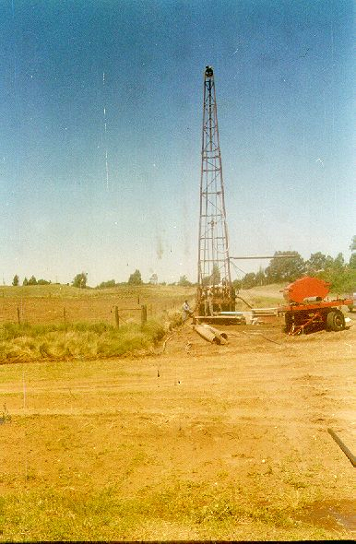
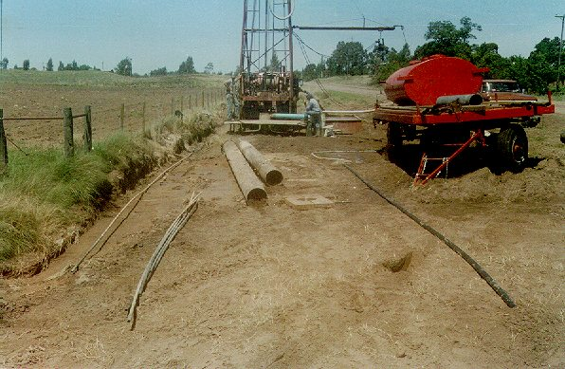
JOSÉ NORBERTO NATALINI
CONSULTORA HIDRÁULICA
EXPLOTACIÓN DE ACUÍFERO EN
MÉDANO.
LAGUNA ALSINA. PCIA BS.AS.
25 DE MAYO BS.AS.

Slide 11
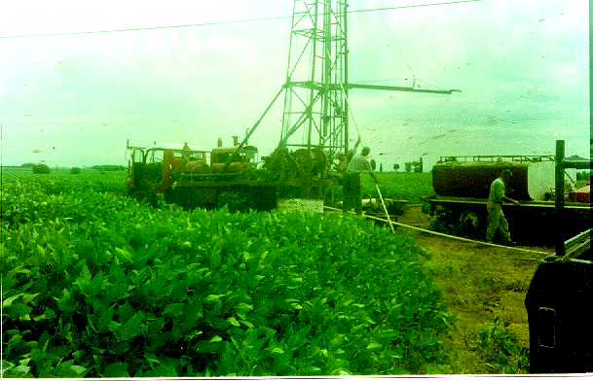
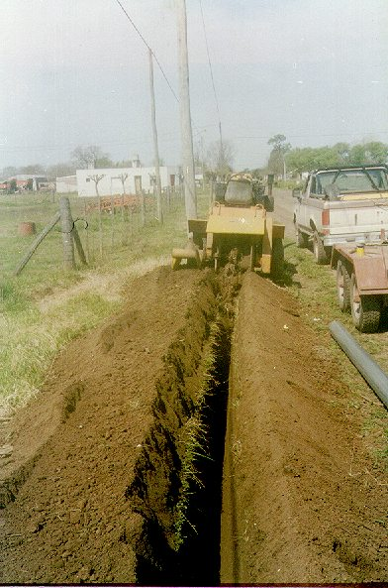
JOSÉ NORBERTO NATALINI
CONSULTORA HIDRÁULICA
OBRA PARA ABASTECIMIENTO DE
AGUA POTABLE Y CONSTRUCCIÓN DE
CAÑERÍA DE IMPULSIÓN .(SPAR)
LOCALIDAD DE ARROYO DULCE
PCIA. BS.AS.
LOCALIDAD DE MOQUEHUA, PARTIDO DE
CHIVILCOY.

Slide 12
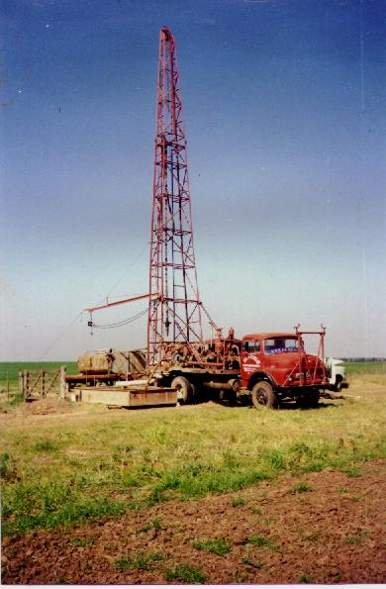
JOSÉ NORBERTO NATALINI
CONSULTORA HIDRÁULICA
AGUA PARA EL RIEGO.
DE SEMILLERO NIDERA
CARMEN DE ARECO Bs.AS.
SEMILLERO SATUS AGER S.A.
RAMALLO Y SAN PEDRO.
SEMILLERO KWS
EN 25 DE MAYO

Slide 13
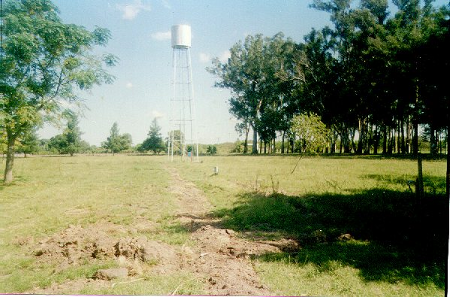
JOSÉ NORBERTO NATALINI
CONSULTORA HIDRÁULICA
CONSTRUCCIÓN DE
RESERVORIOS Y CANERÍAS
DE AGUA PARA LA
GANADERÍA.
CAYASTACITO PCIA.
SANTA FE

Slide 14
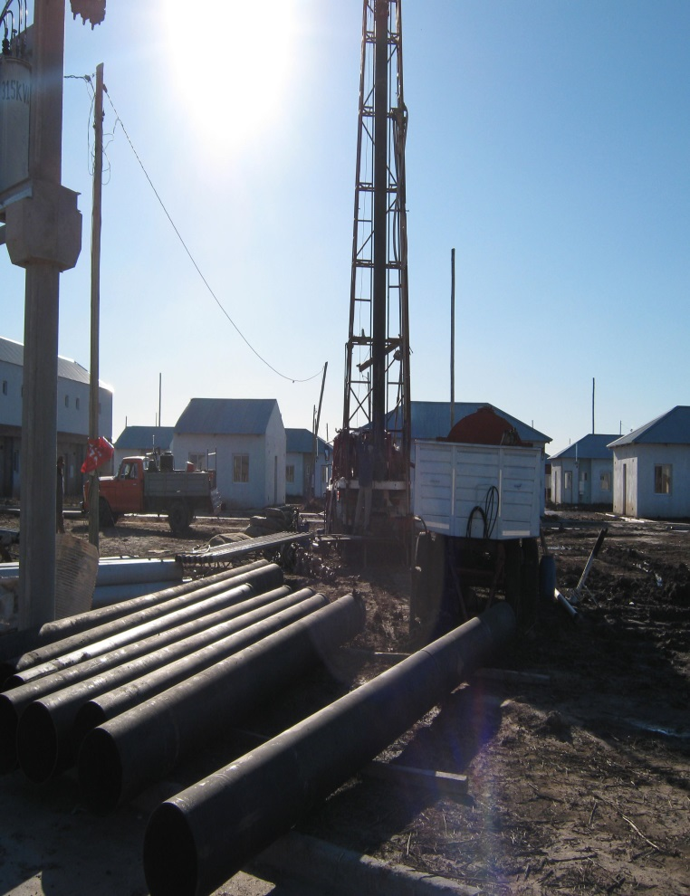
JOSÉ NORBERTO NATALINI
CONSULTORA HIDRÁULICA
POZOS DE EXPLOTACION Y OBRAS
CIVILES COMPLEMENTARIAS EN PLAN
FEDERAL DE VIVIENDAS.
GENERAL RODRIGUEZ
FLORENCIO VARELA

Slide 15
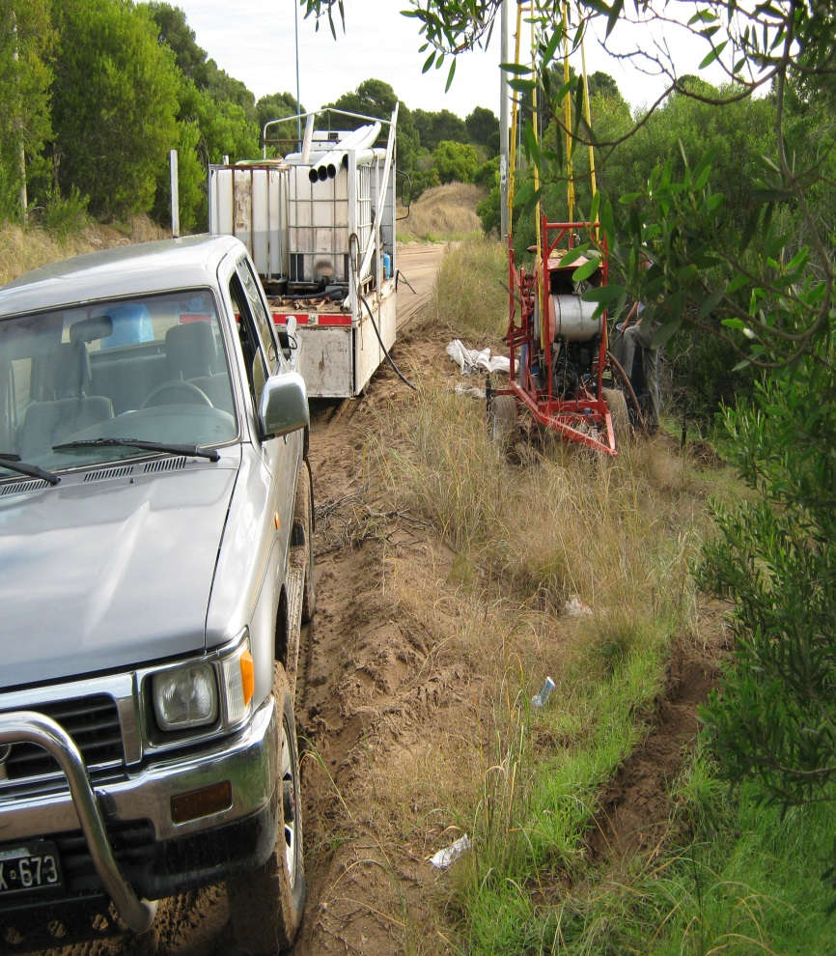
JOSÉ NORBERTO NATALINI
CONSULTORA HIDRÁULICA
CONSTRUCCION DE BATERIA DE
POZOS PARA LA EXTRACCION DE
POTABLE Y OBRAS CIVILES COMPLE-
MENTARIAS.
MAR AZUL, LAS GAVIOTAS Y MAR DE
PAMPAS.
EXPLOTACION DE ACUIFEROS EN
MEDANOS

Slide 16
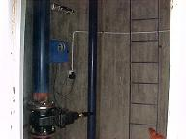
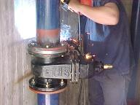
JOSÉ NORBERTO NATALINI
CONSULTORA HIDRÁULICA
CONSTRUCCION Y MANTENIMIENTO
DE CAÑERIAS DE TANQUE
COOPERATIVA DE SERVICIOS PÚBLICOS
DE MOQUEHUA, ARROYO DULCE , LA VIOLETA,
GENERAL ROJO, ENTRE OTRAS

Slide 17
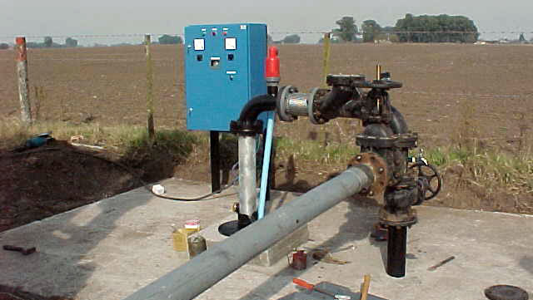
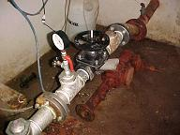
JOSÉ NORBERTO NATALINI
CONSULTORA HIDRÁULICA
BOMBEO Y CONTRUCCIÓN DE
INSTALACIÓN DE EQUIPO DE
MANIFOLDS BAJO NORMAS

Slide 18
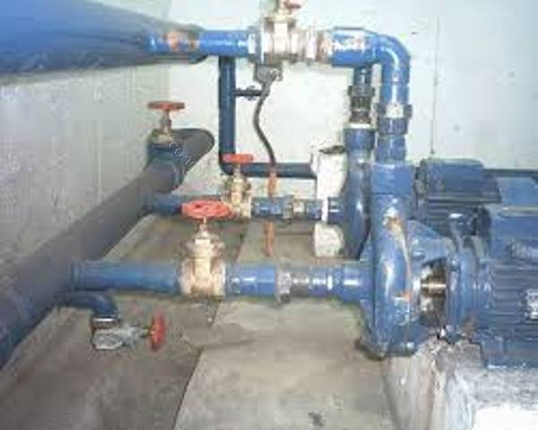
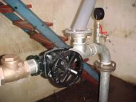
JOSÉ NORBERTO NATALINI
CONSULTORA HIDRÁULICA
CONSTRUCCÓN DE SISTEMA
DE ELEVACION Y
MANTENIMIENTO.
CISTERNA DE HOTEL HOWARD JOHNSON
RAMALLO

Slide 19
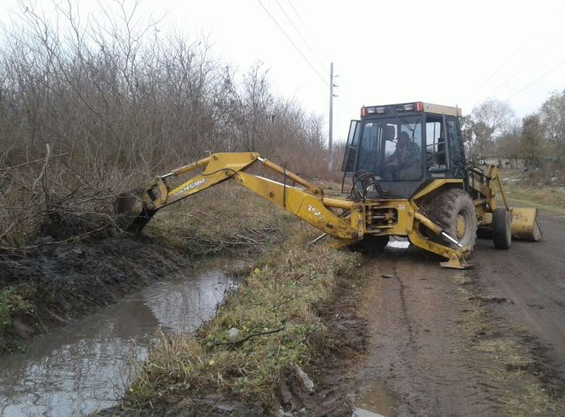
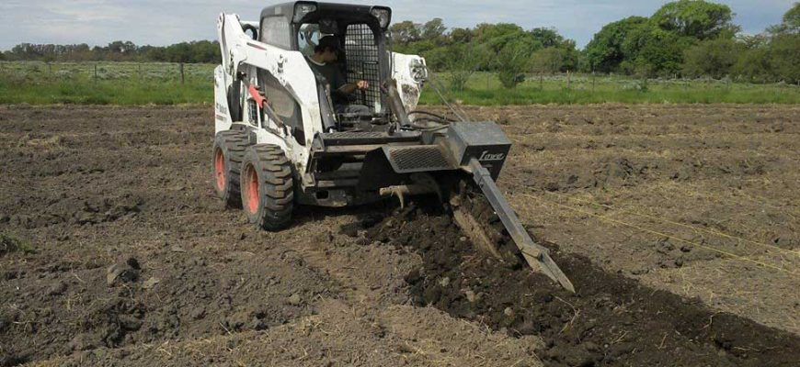
JOSÉ NORBERTO NATALINI
CONSULTORA HIDRÁULICA
CALCULO DE DESAGUES Y
CONSTRUCCIÓN DE LOS MISMOS
INSTALACIÓN DE CAÑERÍAS
RURALES Y/O RIEGO

Slide 20

NUESTROS CLIENTES:
TECMA S.A.
PASO CONSTRUCCIONES
FIPLASTO S.A.
BIORAMALLO S.A.
BIOCORBA S.A.
MUNICIPALIDAD DE SAN NICOLAS
MUNICIPALIDAD DE RAMALLO
PROCHEM BIO S.A.
PTP S.A.
SERVICIOS PORTUARIOS
BYMO CONSTRUCCIONES S.A.
S.P.A.R
A.B.S.A

Slide 21
NUESTROS CLIENTES:
-DIRECCIÓN GRAL. DE CULTURA Y EDUCACIÓN DE RAMALLO
-SIDERSA S.A.
-MOVIPORT S.A.
-COOPERATIVA DE PREVISIÓN DE OBRAS Y SERVICIOS P. MILLÁN
-COOP. DE OBRAS Y SERVICIOS PÚBLICOS VILLA LÍA
-COOP. DE SERVICIOS PÚBLICOS DE RAMALLO
-COOP. DE AGUA POTABLE Y PREVISIÓN DE SERVICIOS GRAL. ROJO
-COOP. DE SERVICIOS PÚBLICOS DE ARROYO DULCE
-COOP. DE OBRAS Y SERVICIOS DE MOQUEHUA
-COOP. DE SERVICIOS PÚBLICOS DE LA VIOLETA

Slide 22
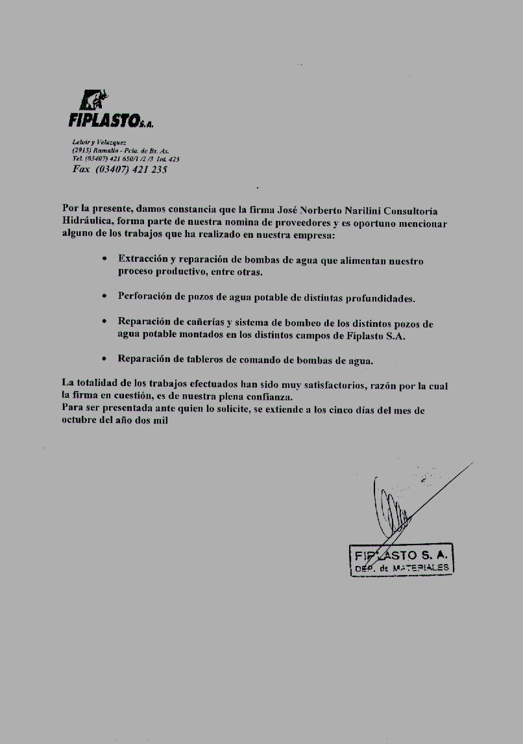
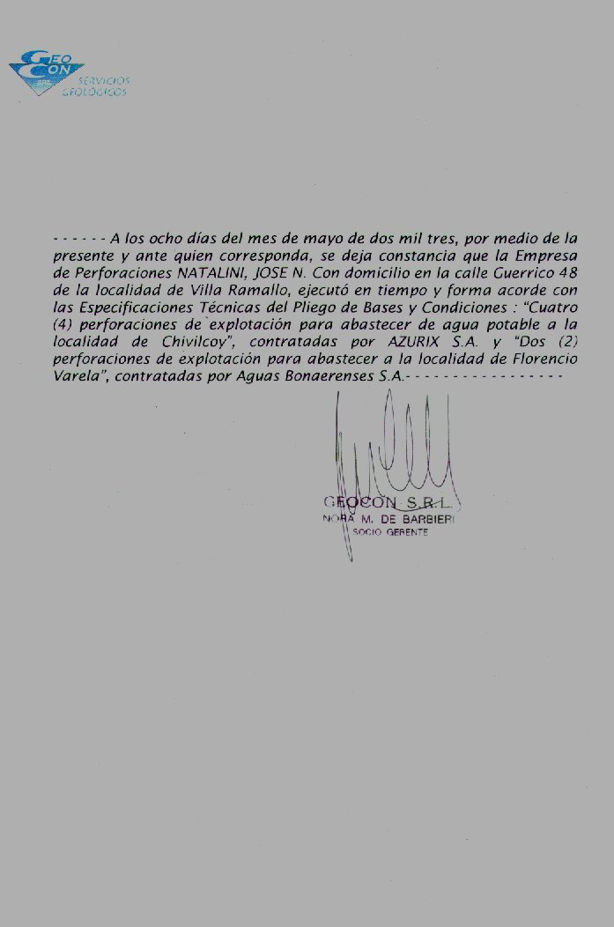
JOSÉ NORBERTO NATALINI
CONSULTORA HIDRÁULICA
CARTAS DE RECOMENDACIONES

Slide 23
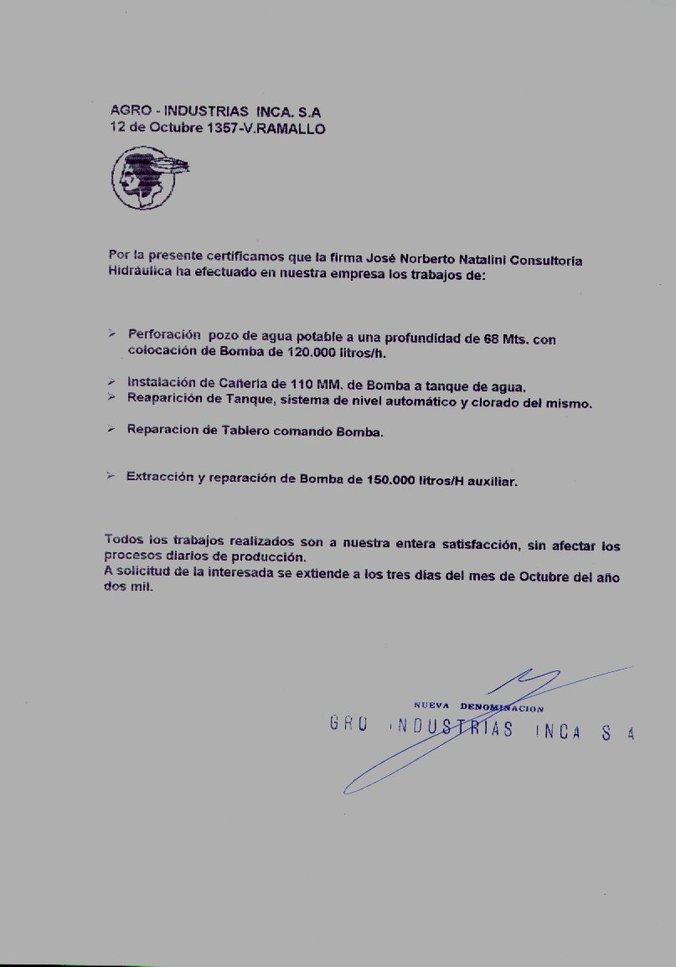
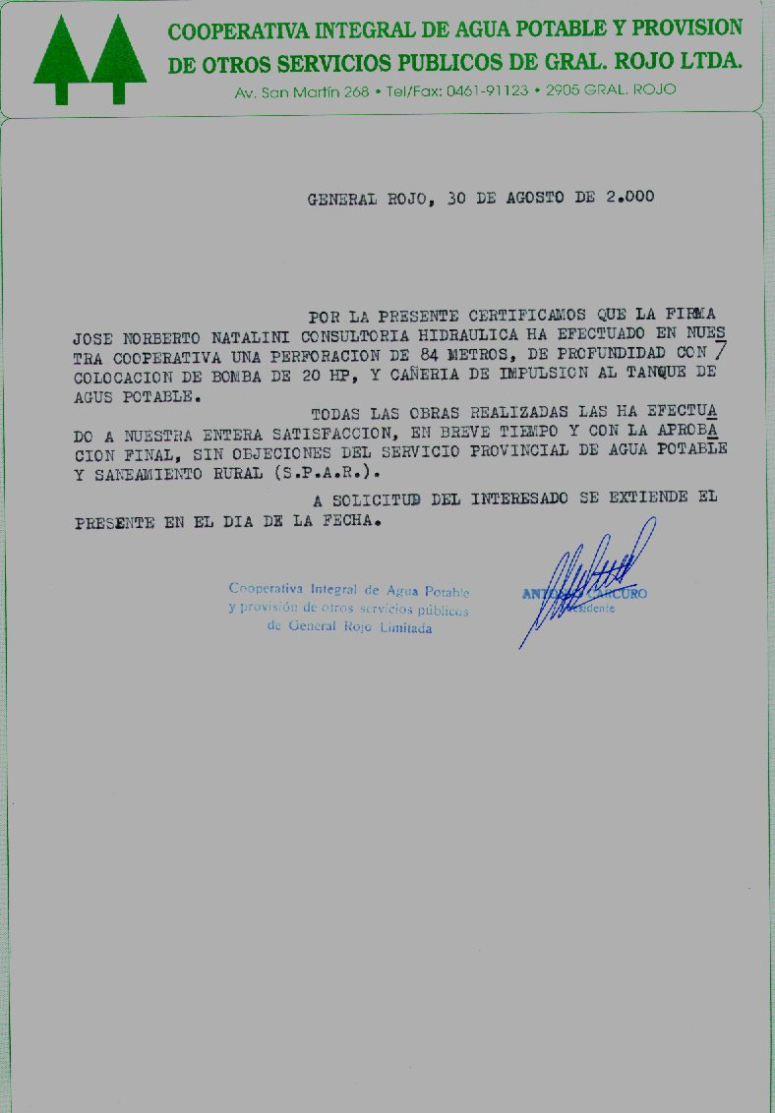
JOSÉ NORBERTO NATALINI
CONSULTORA HIDRÁULICA
CARTAS DE RECOMENDACIONES

Slide 24
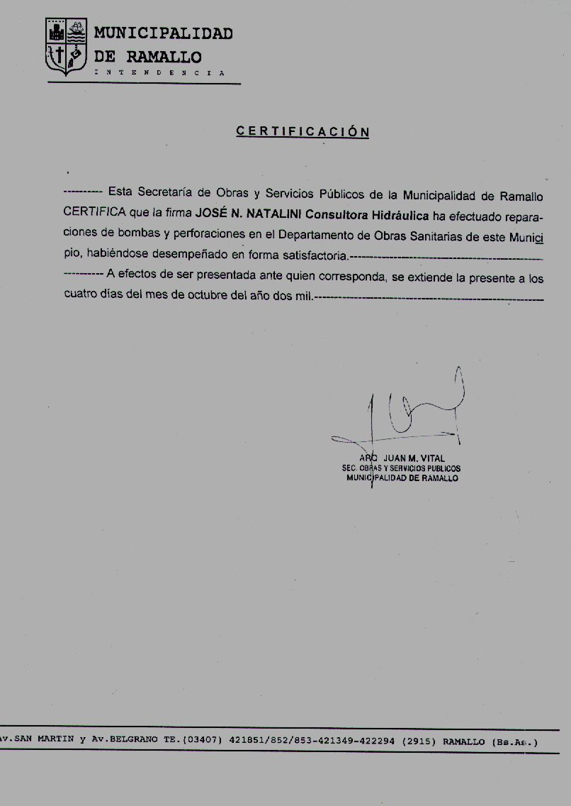
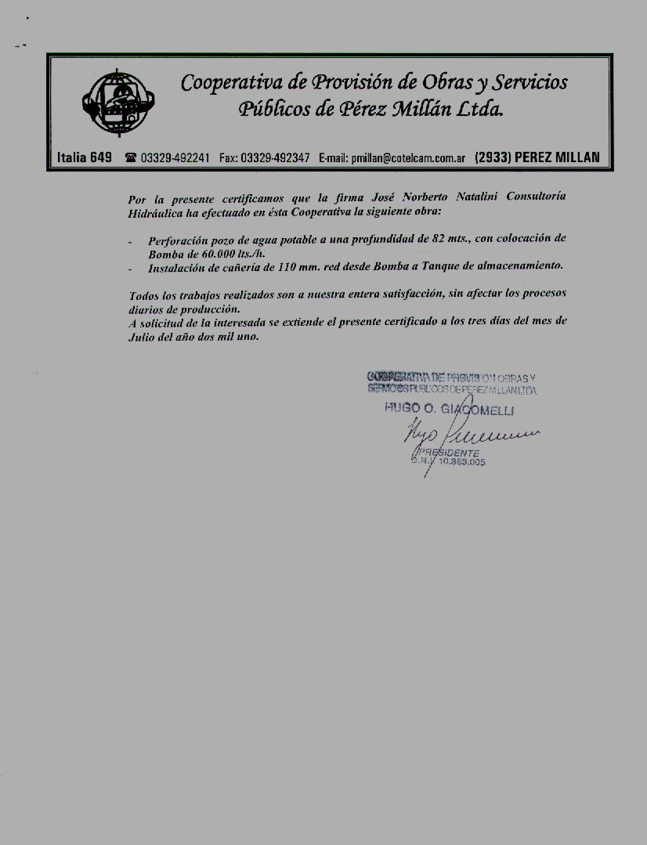
JOSÉ NORBERTO NATALINI
CONSULTORA HIDRÁULICA
CARTAS DE RECOMENDACIONES.

